Slide 1
Analiza czynników ryzyka choroby serca
Statystyczna analiza zbioru UCI Heart Disease (Cleveland)
Michał Wesołowski, Szymon Woźny
Analiza i wizualizacja danych — Pandas, Data Frame
WSB Merito Chorzów · 2025/2026 lato · prow. mgr inż. A. Kowalczuk

Slide 2
Cel i dane
• Cel: statystyczna analiza i wizualizacja czynników ryzyka choroby serca.
• Zbiór: UCI Heart Disease (Cleveland), publiczny, 303 → 297 obserwacji.
• Cel modelu: 0 = brak choroby, 1 = choroba (46,1% przypadków).
• 13 cech klinicznych: wiek, płeć, typ bólu, ciśnienie, cholesterol, max tętno, dławica, ST…
• Narzędzia: Python — pandas, SciPy, statsmodels, scikit-learn, seaborn.

Slide 3
Metodyka — pytanie → właściwy test → sprawdzenie założeń
• RQ1 — cholesterol vs status: test t Welcha / Mann–Whitney
• RQ2 — tętno vs wiek: korelacja + regresja prosta
• RQ3 — predykcja tętna: regresja wieloraka + VIF
• RQ4 — tętno vs typ bólu: ANOVA + Tukey / Kruskal–Wallis
• RQ5 — choroba vs płeć: chi-kwadrat + test proporcji
• RQ6 — prawdopodobieństwo choroby: regresja logistyczna + ROC/AUC
Każda analiza zawiera weryfikację założeń i — w razie potrzeby — metodę odporną.

Slide 4
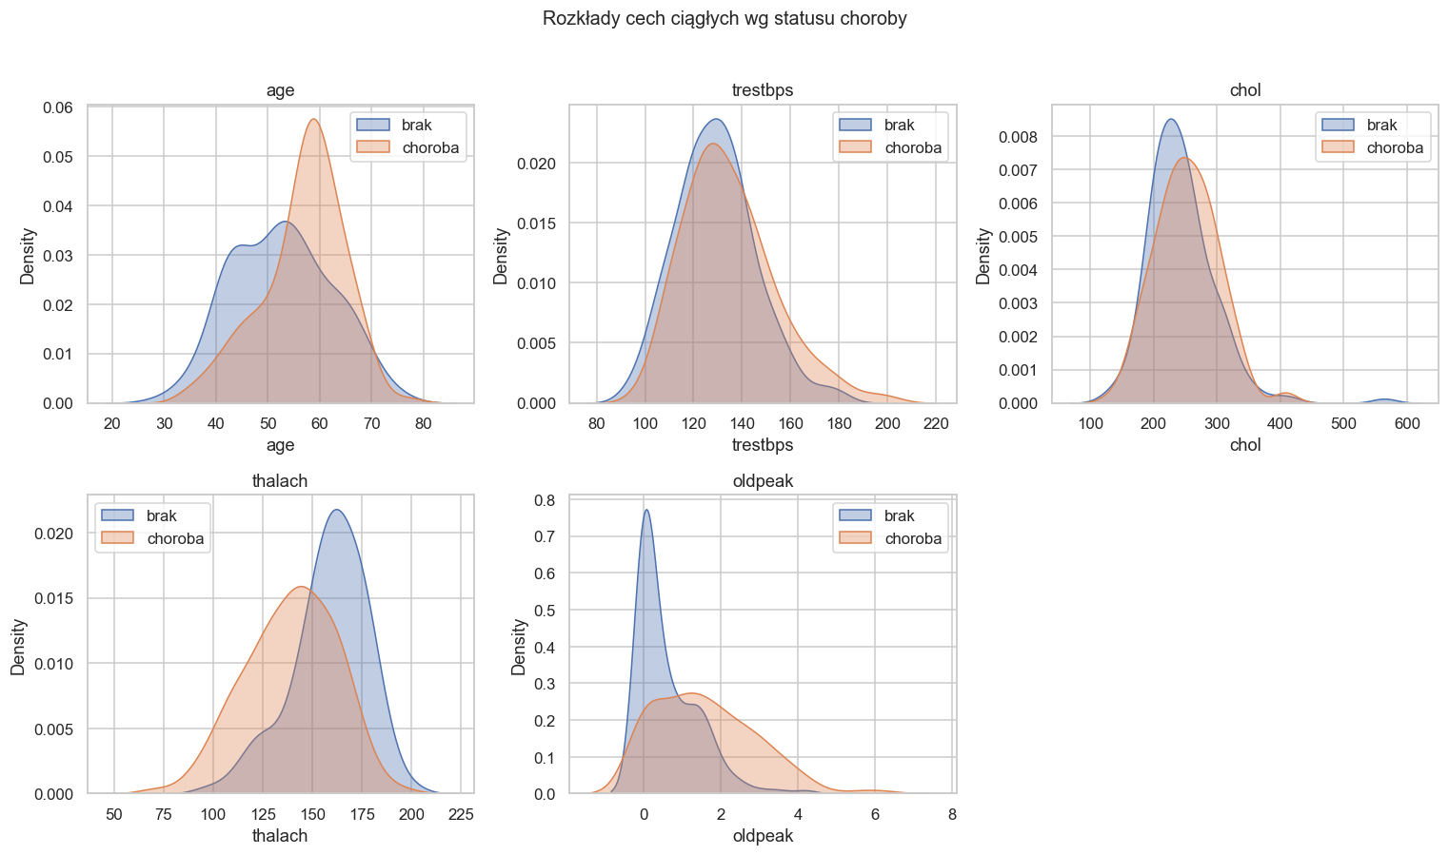
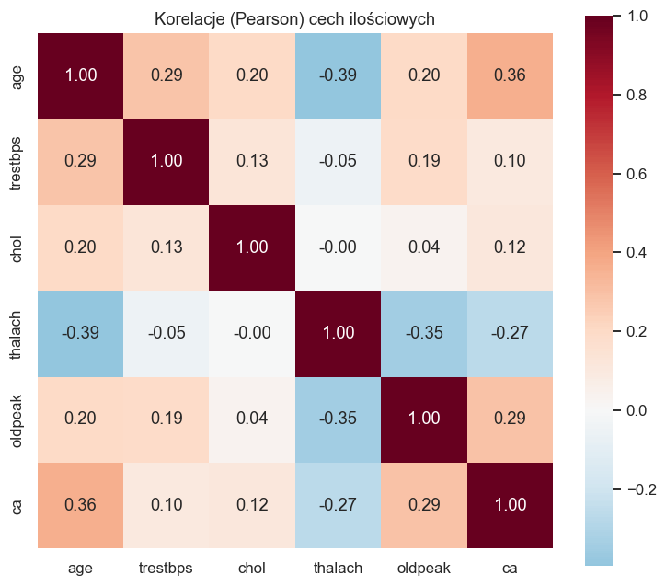
Eksploracja i statystyka opisowa
Rozkłady cech wg statusu choroby oraz korelacje zmiennych ilościowych.

Slide 5
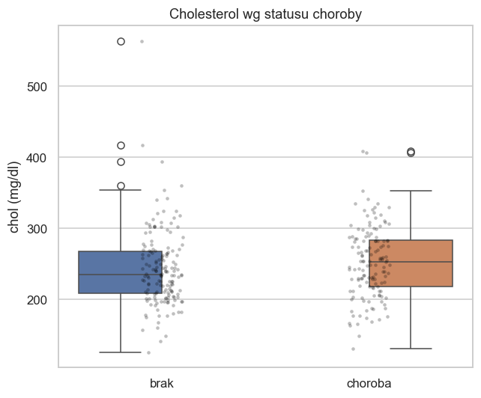
RQ1 — Cholesterol a status choroby
• Średnie: chorzy 251,9 vs zdrowi 243,5 mg/dl.
• Założenia: normalność naruszona (Shapiro p<0,001).
• Test t Welcha: p=0,165 (nieistotny).
• Mann–Whitney: p=0,047, ale efekt znikomy (d=0,16).
• Wniosek: cholesterol słabo różnicuje — wynik zależy od założeń.

Slide 6
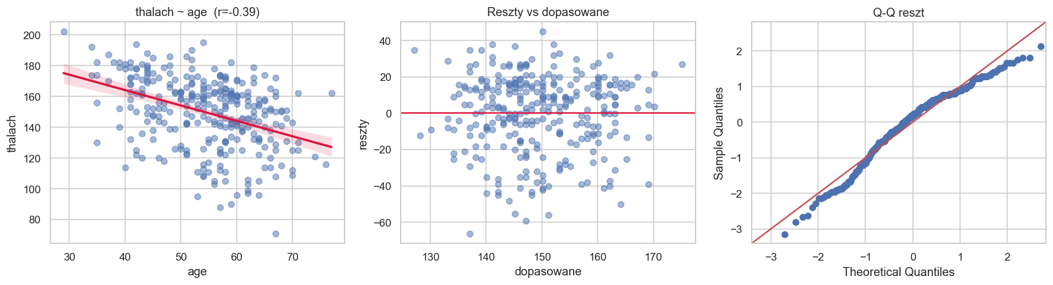
RQ2 — Maksymalne tętno a wiek
• Korelacja: Pearson r=−0,40 (p≈1,7·10⁻¹²).
• Model: thalach ≈ 204 − 1,0·age.
• Interpretacja: ≈ 1 uderzenie/min mniej na każdy rok.
• Jakość: istotny (F=54,4), ale R²=15,6%.
• Wniosek: tętno maleje z wiekiem → rozszerzamy model (RQ3).

Slide 7
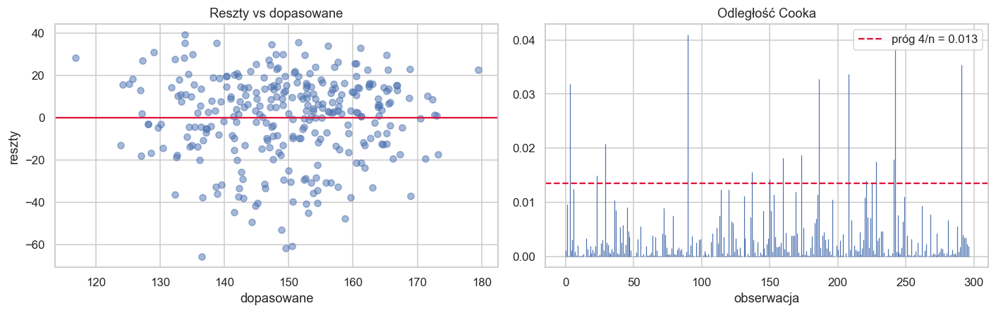
RQ3 — Wieloraka regresja tętna
• Model: thalach ≈ 187 − 0,94·age + 0,15·trestbps − 5,84·oldpeak.
• Istotność: wszystkie predyktory istotne.
• Dopasowanie: skoryg. R²=0,236 (lepiej niż 0,153).
• VIF ≈ 1,1: brak współliniowości.
• Diagnostyka: 16 obs. > progu Cooka; oldpeak najsilniejszy.

Slide 8
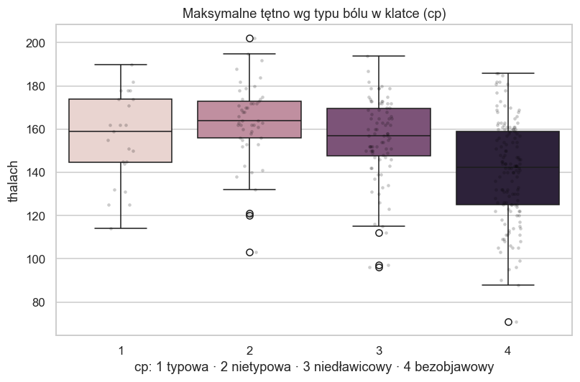
RQ4 — Tętno a typ bólu w klatce
• ANOVA: F=17,8, p≈1,3·10⁻¹⁰.
• Założenia: Levene p=0,035 → wariancje niejednorodne.
• Odporny test: Kruskal–Wallis p≈2,3·10⁻¹⁰ (zgodny).
• Tukey HSD: typ bezobjawowy cp=4 ma niższe tętno.
• Różnica: ok. 15–22 uderzeń/min względem typów 1–3.

Slide 9
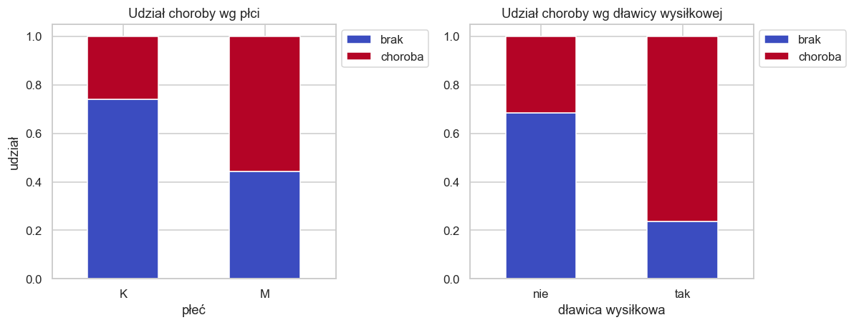
RQ5 — Płeć, dławica wysiłkowa a choroba
• Płeć: mężczyźni 55,7% vs kobiety 26,0% chorych.
• Test: chi²=21,9, p≈2,9·10⁻⁶; różnica 30 pkt proc.
• Dławica wysiłkowa: chi²=50,9, p≈9,5·10⁻¹³.
• Obserwacja: ~76% osób z dławicą wysiłkową ma chorobę.
• Wniosek: płeć i dławica — silne, proste czynniki ryzyka.

Slide 10
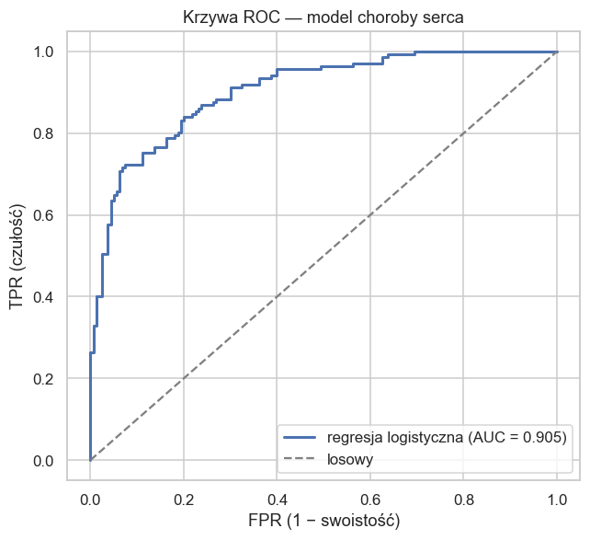
RQ6 — Model choroby: regresja logistyczna + ROC
• Jakość: AUC=0,905; walidacja krzyżowa 0,890 ± 0,036.
• Stabilność: brak przeuczenia.
• Czynniki (OR): cp=4 → 8,3; płeć M → 4,6; ca → 2,7; oldpeak → 1,9.
• Ochronnie: wyższe max tętno (OR=0,98).
• Próg 0,5: trafność 82%, czułość 75%, swoistość 88%.

Slide 11
Wnioski
• Cholesterol sam w sobie słabo różnicuje chorych — wynik zależy od spełnienia założeń.
• Maksymalne tętno maleje z wiekiem i z obniżeniem ST; niskie tętno = wyższe ryzyko.
• Bezobjawowy typ bólu (cp=4) = niższe tętno i najwyższe ryzyko choroby.
• Najsilniejsze czynniki ryzyka: płeć męska, dławica wysiłkowa, liczba naczyń (ca), oldpeak.
• Model logistyczny: AUC ≈ 0,89 w walidacji krzyżowej — wysoka i stabilna predykcja.

Slide 12
Ograniczenia i dalsze kroki
• Dane: historyczne (lata 80.), jeden ośrodek, n≈300.
• Charakter: obserwacyjny — korelacja ≠ przyczynowość.
• Diagnostyka: możliwe pojedyncze obserwacje wpływowe.
• Dalej: pełny zbiór 4 ośrodków, regularyzacja, interakcje (wiek × płeć).
Dziękujemy za uwagę — pytania?

